Slide 1


RENDICIÓN INFORME DE GESTIÓN BIMESTRAL
MARZO - ABRIL 2025

Slide 2
AREA TECNICA Y OPERATIVA
MARZO - ABRIL 2025
CONVENIOS Y CONTRATOS INTERADMINISTRATIVOS
INTERVENCIONES
COSTOS DE OPERATIVIDAD
MAQUINARIA

Slide 3

CONTRATO No. 2803 de 2021
OBJETO: Contratar la construcción y rehabilitación de reservorios que contribuya de manera efectiva a las medidas de adaptación y mitigación del cambio climático en el departamento de Boyacá.
Valor | $1.499.998.942.64
Fecha de Inicio | 05 de Noviembre de 2021
Fecha de terminación | 02 de Septiembre de 2022
Estado | Finalizado, Sin Liquidar
Actualmente TIERRASUA S.A.S., con apoyo de la Secretaria de Agricultura de la Gobernación de Boyacá se encuentran en proceso de revisión y visitas a los reservorios existentes, con el fin de corroborar la ejecución y estado de los mismos para así generar el informe final, amortización del anticipo recibido y la liquidación del contrato.
GIRO | VALOR RECIBIDO | VALOR POR RECIBIR
ANTICIPO | $ 749,999,471.32
ACTA 01 |  | $ 526.815.352,7
ESTADO DE EJECUCIÓN Y BALANCE FINANCIERO
Tiempo transcurrido a fecha de empalme: 100%
Ejecución presupuestal reporte de agosto: 38.63%

Slide 4
CONTRATO No. 2803 de 2021
RESERVORIOS 2803 - 2021
MUNICIPIO | INTERVENCION |  | OBSERVACIONES
 | EXCAVACIONES | RECUBIERTOS
Duitama | 9 | 9 | El beneficiario Oscar Medina vendió el predio y destruyó el reservorio después de realizado. El beneficiario Joselyn Tabera recibió recubrimiento, pero su reservorio es un nacimiento de agua por lo cual él retiró el recubrimiento y usa solo la excavación. (Quedan 8 excavaciones visibles al día de hoy, de las cuales 7 tienen recubrimiento a pesar de haber realizado 9 en total)
Santa Rosa de Viterbo | 8 | 7 | Beneficiario Jhon Enrique Martinez Falleció, por lo cual su esposa firma actualmente en calidad de Beneficiario.
Tibasosa | 9 | 5 | Se presentan 3 recubrimientos rotos, sin embargo, es obligación del beneficiario cercar para cuidar su reservorio previa entrega.
Paz de Rio | 7 | 0 | Dos excavaciones no retienen agua sin recubrimiento
Sáchica | 4 | 0 | Un reservorio despareció por deslizamiento. (Actualmente se pueden observar 3 excavaciones con vegetación)
Sativa Norte | 9 | 8 | Un reservorio despareció por deslizamiento. (Actualmente se pueden observar 8 excavaciones, de las cuales 8 se encuentran recubiertas)
Jericó | 8 | 0 | Cinco excavaciones no retienen agua sin recubrimiento
Total | 63 | 29 | 51 Excavaciones y 27 Recubrimientos Visibles a Día de Hoy en total

Slide 5
CONTRATO INTERADMINISTRATIVO No. 874 del 2023
OBJETO: Prestar servicios de administración y alquiler de maquinaria que permita la prestación del servicio público en los distritos de adecuación de tierras de propiedad de la Agencia de Desarrollo Rural (A.D.R)
Valor | $2.000.000.000.00
Fecha de Inicio | 29 de Junio de 2023
Fecha de terminación | 31 de marzo de 2024
Estado | En liquidación
GIRO | VALOR RECIBIDO
ACTA 01 | $532.663.470.00
ACTA 02 | $454.460.085.00
ACTA 03 | $123.565.374.33
ACTA 04 | $64.277.581.00
ACTA 05 | $54.110.255.53
ACTA 06 | $167.152.50
ACTA 07 | $10.888.029.12
ACTA 08 | $413.357.666.08
Para el proceso de liquidación, hacen parte los siguientes conceptos:
Liquidación $270.456.571.50, este valor se encuentra sujeto a aprobación.
Mantenimiento Excavadora Komatsu, de la cual se encuentra pendiente la entrega de correcciones del informe y el pago correspondiente al proveedor CONTROLES INDUSTRIALES E.U..
Traslados maquinaria distrito de Alto Chicamocha y Firavitoba, los cuales ya fueron aprobados.
Combustible estación Galvis y Jaimes distrito de Lebrija Santander, del cual se encuentra pendiente la devolución anticipo debido a que no fue ejecutado.

Slide 6
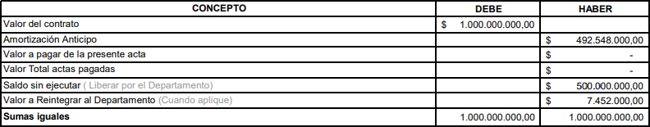
CONTRATO INTERADMINISTRATIVO No. 3039 de 2024
OBJETO: Prestación de servicios para apoyar la atención de emergencias producto de la temporada de lluvias que afecta parte del territorio del departamento, conforme al decreto de calamidad pública 602 del 04 de julio de 2024 del departamento de Boyacá. (MAQUINARIA GESITION DEL RIESGO)
Valor | $ 1.000.000.000.00
Fecha de Inicio | 17 de septiembre de 2024
Fecha de Terminación | 31 de diciembre de 2024
Estado | Terminado y liquidado.
Fecha de liquidación | 7 de Marzo de 2025
ESTADO DE EJECUCIÓN Y BALANCE FINANCIERO
Se recibió un anticipo el cual fue ejecutado parcialmente ($492.548.000,00) y reintegrado el saldo sin ejecutar al departamento de la siguiente manera:

Slide 7
CONVENIO INTERADMINISTRATIVO No. 4773 DE 2024
OBJETO: Aunar esfuerzos entre el departamento de Boyacá y Tierrasua S.A.S para la ejecución del mantenimiento del corredor vial con código 60BYA sector Villa de Leyva – el muelle y el corredor con código 62BY01 denominado el muelle – Santa Sofia – Moniquirá, en el departamento de Boyacá y mantenimiento de la vía código 55GY03 cruce ruta 55 (Tierra negra) - Jenesano, en el departamento de Boyacá.
Valor | $ 3.206.015.759.47
Fecha de Inicio | 30 de Diciembre de 2024
Acta de suspensión N°1 | 30 de Diciembre de 2024
Acta de reiniciación N°1 | 12 de Marzo de 2025
Fecha de Terminación Real | 12 de Julio de 2025
Estado de ejecución de contrato:
A corte de 29 de abril se ha ejecutado un 21% de valor del contrato.
VALOR TRAMO TIERRANEGRA | $ 1.814. 672.961,23 | 100%
EJECUTADO AL 29 DE ABRIL DE 2025 | $ 390.000.000,00 | 21%
POR EJECUTAR AL 29 DE ABRIL DE 2025 | $ 1.424.672.961,23 | 79%

Slide 8
CONVENIO INTERADMINISTRATIVO No. 3762 DE 2024
OBJETO: Aunar esfuerzos entre el departamento de Boyacá y la Alianza Societaria y de Desarrollo Empresarial de Boyacá para el mantenimiento de la vía código 55BY04 Puente de Boyacá – Samacá – El infierno (cruce ruta 60), en el departamento de Boyacá.
Valor | $ 1.109.935.257.00
Fecha de Inicio | 07 de Noviembre de 2024
Acta de suspensión N°1 | 20 de Diciembre de 2024
Acta de reiniciación N°1 | 13 de Enero de 2025
Acta de suspensión N°2 | 11 de Abril de 2025
Fecha de Terminación Real | 23 de Abril de 2025
Estado de ejecución de contrato:
A corte de 29 de abril se ha ejecutado un 84 % de valor del contrato.
ESTADO | VALOR | %
EJECUTADO AL 11 DE ABRIL DE 2025 | $ 1.603.888.154,00 | 84%
POR EJECUTAR AL 11 DE ABRIL DE 2025 | $ 300.047.103,00 | 16 %

Slide 9
CONTRATO No. IPVO 001 DE 2024
OBJETO: suministro e instalación de materiales para la ejecución del convenio interadministrativo No. 3762 de 2024 suscrito entre el departamento de Boyacá y la Alianza Societaria y de Desarrollo Empresarial de Boyacá ASDETBOY S.A.S. (ORBEING)
Valor | $ 1.580.258.003.00
Fecha de Inicio | 26 de Noviembre de 2024
Acta de suspensión N°1 | 26 de Diciembre de 2024
Acata de reiniciación N°1 | 13 de Enero de 2025
Acta de suspensión N°2 | 11 de Abril de 2025
Fecha de Terminación real | 23 de Abril de 2025
Estado de ejecución de contrato:
A corte de 29 de abril se ha ejecutado un 84% de valor del contrato.
ESTADO | VALOR | %
EJECUTADO AL 11 DE ABRIL DE 2025 | $ 1.322.340.544,48 | 84%
POR EJECUTAR AL 11 DE ABRIL DE 2025 | $ 257.917.458,52 | 16%

Slide 10
CONVENIO INTERADMINISTRATIVO No. CD-ITBOY-0140 DE 2024
OBJETO: Aunar esfuerzos técnicos y administrativos entre el Instituto de Tránsito de Boyacá - ITBOY y la sociedad Tierrasua S.A.S, para la implementación del proyecto de señalización para mejorar las condiciones de seguridad vial en el departamento Boyacá.
Estado de ejecución del contrato
Valor | $ 671,483,655,25
Plazo de Ejecución | Cuatro (4) meses
Fecha de Inicio | 30 de Diciembre de 2024
Suspensión | 10 de abril de 2025
Estado | Suspendido
ESTADO | VALOR | %
EJECUTADO AL 25 DE ABRIL DE 2025 | $ 0,00 | 0%
POR EJECUTAR AL 14 DE FEBRERO DE 2025 | $ 671,483,655,25 | 100%
A espera de entrega de insumos por parte del ITBOY:
Documento técnico de diseños definitivos de los sectores.
Especificaciones técnicas (inventario, coordenadas, cantidades y tipo de señalización).

Slide 11
CONVENIO No. 235 DE 2024 – REPARCHEO TUNJA
OBJETO: Aunar esfuerzos entre la alcaldía mayor de Tunja y Tierrasua S.A.S para el mantenimiento y recuperación de la malla vial del municipio, a través de la instalación de mezcla asfáltica, en la zona urbana de la ciudad de Tunja.
Valor | $450.000.000.00
Fecha de Inicio | 30 de Enero de 2025
Acta de suspensión N°1 | 27 de Marzo de 2025
Estado | En ejecución
Reiniciación | 28 de Abril de 2025
Estado de ejecución del contrato
Desde el inicio de convenio a corte de 25 de abril de 2025 se ha ejecutado 35% del valor total del convenio
TRAMO | ACTIVIDADES | ÁREA INTERVENIDA | M3 DE MEZCLA INSTALADOS
Carrera 11 ‐ Los Hongos ‐ Barrio San Francisco | Apertura mecánica de caja, retiro de sobrantes, barrido, imprimación con emulsión, instalación y compactación de mezcla asfáltica, transporte de materiales. | 672 M2 | 99,13
Av. Universitaria por dos calzadas |  | 2770,10 M2 | 237,39
Av. Olímpica (Glorieta Norte-Glorieta Gobernador) |  | 392,50 M3 | 48,75

Slide 12

CONTRATO INTERADMINISTRATIVO No. 2831 del 2024
OBJETO: Interventoría técnica, administrativa, financiera, jurídica, contable y ambiental al contrato al contrato de obra “Mantenimiento preventivo y correctivo de los bienes inmuebles de la gobernación de Boyacá.
Valor | $244.917.973.00
Fecha de Inicio | 22 de Agosto de 2024
Plazo de Contrato | 8 meses y 18 días
Fecha de terminación inicial | 6 de Junio de 2025
Acta de suspensión | 23 de Diciembre de 2024
Acta de reinicio | 17 de enero de 2025
Prorroga N°1 | 21 de Enero de 2025
Prorroga N°2 | 04 de Marzo de 2025
Estado | En ejecución
Estado de ejecución del contrato
A corte del 25 de abril de 2025, se ha ejecutado un 89.15% del valor total del contrato. Durante este período, se ha realizado un seguimiento riguroso a los diferentes frentes de obra, garantizando el cumplimiento de las actividades establecidas en el objeto contractual.
Aspectos Financieros
Costo del Proyecto
Costo Interventoría | $244´917.973,00
Primera cuenta. (Proceso revisión) | $ 122.458.986,50

Slide 13
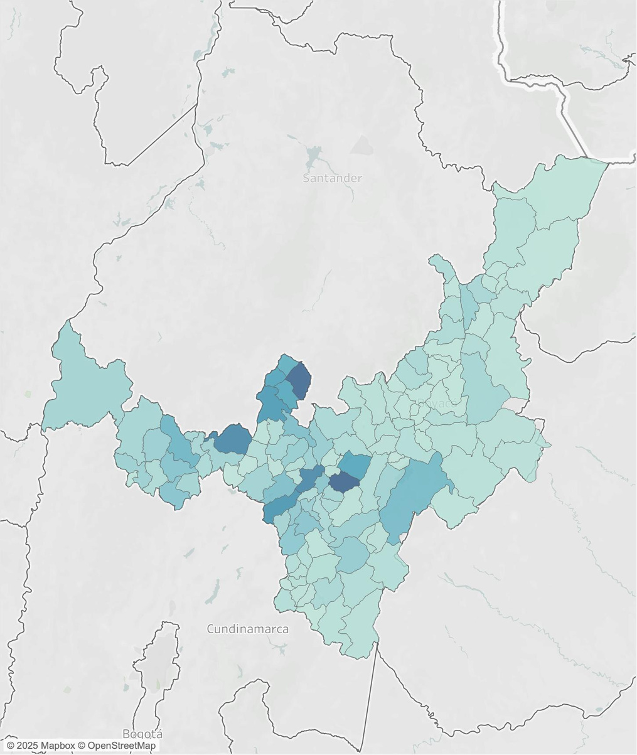

CONVENIO INTERADMINISTRATIVO No 4164 DEL 2024
OBJETO: aunar esfuerzos administrativos, técnicos, financieros, jurídicos, sociales y ambientales entre el Departamento de Boyacá, el Instituto de Fomento y Desarrollo de Boyacá (IDEBOY) y la Alianza Societaria y de Desarrollo Empresarial de Boyacá S.A.S. (ASDETBOY S.A.S) en el proyecto de “elaboración de estudios para la creación del centro agroindustrial, logístico y de comercialización del oriente colombiano en el Departamento de Boyacá”
Valor | $665.472.398,50

Slide 14
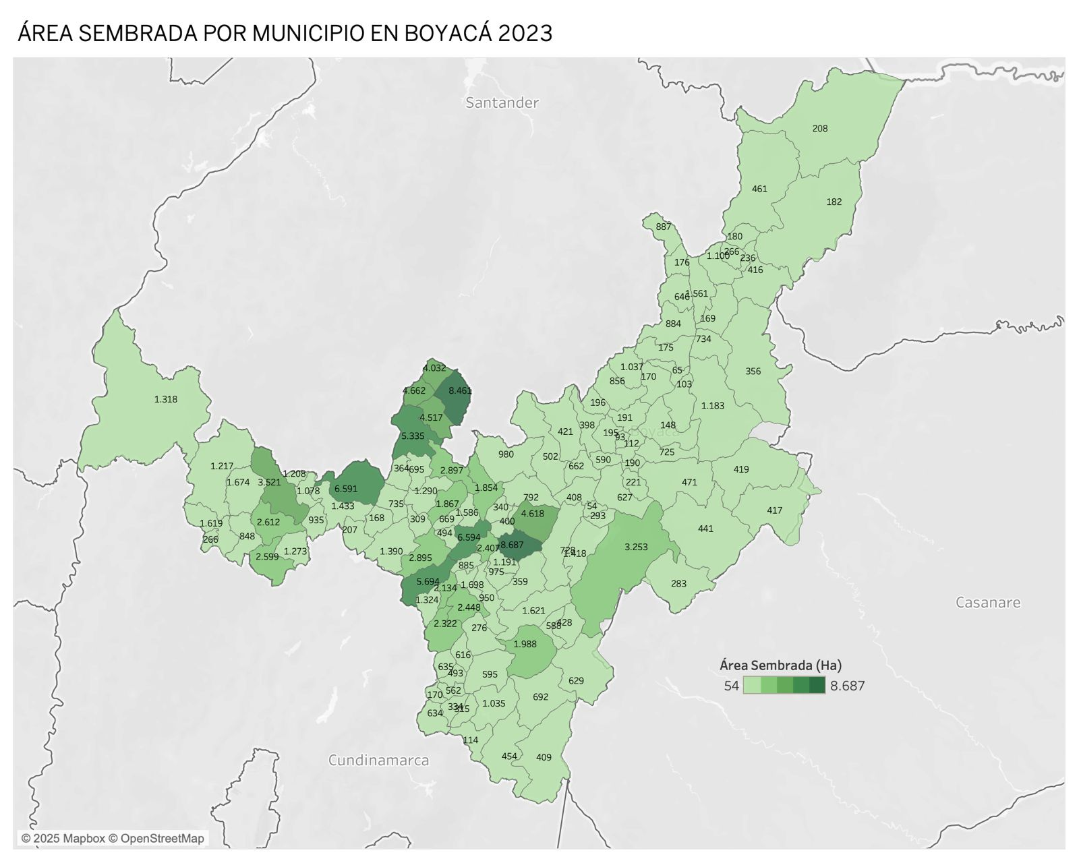
GENERALIDADES CONVENIO 4164 DE 2024
EJECUTOR | ALIANZA SOCIETARIA Y DE DESARROLLO EMPRESARIAL DE BOYACÁ S.A.S. “ASDEBOY” (AHORA TIERRASUA S.A.S.)
Convenio No. | 4164 DE 2024
Fecha de Inicio del proyecto | 31 de octubre de 2024
Supervisor | Nubia Elizabeth Bermúdez Tarazona / Secretaria de Agricultura - Departamento de Boyacá
Plazo de Ejecución | 2 MESES
Fecha de Iniciación | 31 de octubre de 2024
Fecha de Finalización Inicial | 31 de diciembre de 2024
Suspensión 1 | 23 de diciembre de 2024
Fecha de reinicio | 8 de enero de 2025
Suspensión 2 | 13 de enero de 2025
Fecha de reinicio | 13 de febrero de 2025
Prorroga | 4 MESES
Fecha de Finalización actual | 08 de junio de 2025
Estado Actual | En Ejecución

Slide 15
COMPONENTES ESTUDIOS PARA LA CREACIÓN DEL CENTRO AGROINDUSTRIAL, LOGÍSTICO Y DE COMERCIALIZACIÓN DEL ORIENTE COLOMBIANO EN EL DEPARTAMENTO DE BOYACÁ
ESTUDIO DE CARACTERIZACIÓN
ESTUDIO DE MERCADOS
ESTUDIO TÉCNICO Y OPERATIVO
ESTUDIO SOCIAL Y AMBIENTAL
ESTUDIO JURÍDICO/ ADMINISTRATIVO Y FINANCIERO
ESTUDIO Y ANÁLISIS PARA LA ADQUISICIÓN DE PREDIOS
100%
40%
Estudios a realizar por parte de TIERRASUA
Estudios a realizar a través de CONSULTORIA
10%
10%
AVANCE FISICO 40%
Estudios de caracterización
Estudio de mercado
Estudio Técnico y operativo
Estudio social y ambiental
10%
0%
Nota: Desagregado en el Esquema de trabajo, Metodología, Cronograma de actividades, elaborado con la supervisión del proyecto

Slide 16
AVANCES CONSULTORIA
FECHA DE INICIO | 29 DE ENERO DE 2025
FECHA DE TERMINACIÓN | 29 DE MAYO DE 2025
ESTUDIO DE MERCADO
Descripción y tamaño del mercado.
Análisis de la oferta.
Análisis de la demanda
Definición del déficit
Proyección del comportamiento del mercado a futuro.
Análisis de necesidades de productores, transformadores, transportadores y comercializadores
Identificación de usuarios o beneficiarios potenciales
Análisis de necesidades de servicios logísticos
Análisis sobre sistemas de comercialización
Identificación de espacios o áreas de acuerdo a la oferta de servicios agroindustriales necesarios
Identificar procesos logísticos y actividades económicas y sociales adicionales
Plan de mercadeo por etapas identificando estrategias de marketing

Slide 17
REUNIONES REALIZADAS CON ACTORES ESTRATÉGICO
Reunion con asesor sobre avance proyecto Tren Boyacá
7 COMITES TÉCNICOS CONVENIO
* Gobernación de Boyacá
* IDEBOY
* TIERRASUA
Reunion con la RAPE
Envio de información con la UPRA

Slide 18
CONTRATO No. IPVO 004 DE 2025
OBJETO: Contratar el suministro e instalación de materiales para la ejecución del convenio interadministrativo N° 4773 de 2024 celebrado entre el departamento de Boyacá y Tierrasua S.A.S., Cuyo objeto es: aunar esfuerzos entre el departamento de Boyacá y Tierrasua S.A.S para la ejecución del mantenimiento del corredor vial con código 60BYA sector Villa de Leyva – el muelle y el corredor con código 62BY01 denominado El muelle – Santa Sofia – Moniquirá, en el departamento de Boyacá y mantenimiento de la vía código 55GY03 cruce ruta 55 (Tierra negra) - Jenesano, en el departamento de Boyacá. (EQUIPOS Y TRITURADOS)
Estado de ejecución de contrato:
A corte de 29 de abril se ha ejecutado un 29% de valor del contrato.
Valor | $ 2.423.849.019.8
Fecha de Inicio | 07 de Abril de 2025
Fecha de Terminación | 31 de Diciembre de 2024
VALOR TRAMO TIERRANEGRA | $ 1.323.779.811,97 | 100%
EJECUTADO AL 29 DE ABRIL DE 2025 | $ 390.000.000,00 | 29%
POR EJECUTAR AL 29 DE ABRIL DE 2025 | $ 1.424.672.961,23 | 71%

Slide 19
CONVENIO INTERADMINISTRATIVO No. 0657 DE 2025
OBJETO: Aunar esfuerzos entre el departamento de Boyacá y Tierrasua S.A.S para el fortalecimiento en la red vial secundaria y terciaria por medio del mantenimiento periódico y rutinario de la infraestructura vial año 2025, en el departamento de Boyacá.
Estado de ejecución del contrato
Valor | $5.049.996.400
Fecha de Inicio | 13 de Febrero 2025
Plazo de ejecución | 5 meses
Estado | En ejecución
Desde el inicio de convenio a corte de 25 de abril de 2025 se ha ejecutado 36.27% del valor total del convenio
ACTA | VALOR
ACTA 1 | $434.711.795.00
ACTA 2 | $ 831.218.760.00

Slide 20
CONVENIO INTERADMINISTRATIVO No. 1708 DE 2025
OBJETO: Fortalecimiento en la atención de emergencias y obras de mitigación de situaciones de riesgo mediante el uso de maquinaria amarilla en el departamento de Boyacá
Valor | $ 756.724.000.00
Fecha de Inicio | 26 de Marzo de 2025
Fecha de terminación | 25 de Septiembre de 2025
Estado | En ejecución
Estado de ejecución del contrato
TIEMPO TRASCURRIDO | 16.66%
EJECUCION PRESUPUESTAL | 13.75 %
GIRO | VALOR RECIBIDO
ANTICIPO | $ 378.362.000,00
Actualmente TIERRASUA S.A.S se encuentra en proceso de revisión y radicación de la primera acta de ejecución correspondiente al mes de Abril, la cual presenta un valor de $104.064.100,00.

Slide 21
CONVENIO No. 1303 de 2025
OBJETO: Prestación de servicios para garantizar la operación de la maquinaria pesada y vehículos livianos de la unidad de gestión del riesgo del departamento de Boyacá.
Valor | $ 1.528.756.720
Fecha de Inicio | 27 de febrero de 2025
Plazo de ejecución inicial | 4 meses
Fecha de terminación | 26 de Junio de 2025
Estado | En ejecución
Estado de ejecución de contrato:
A corte de 25 de abril se ha ejecutado un 51.67% de valor del contrato.
Aspectos Financieros
Costo del Proyecto
Valor del Contrato | $ 1.528.756.720
Valor del Anticipo | $ 764.378.360
Valor primera cuenta. (Proceso revisión) | $ 282.398.630

Slide 22


CONTRATO INTERADMINISTRATIVO DE MANDATO SIN
REPRESENTACIÓN BAJO LA MODALIDAD DE ADMINISTRACIÓN
DELEGADA DE RECURSOS PARA LA MODIFICACIÓN DEL PLAN DE
MANEJO DEL DISTRITO REGIONAL INTEGRADO DRMI DEL LAGO
SOCHAGOTA Y LA CUENCA QUE LO ALIMENTA, EN EL MUNICIPIO
DE PAIPA, DEPARTAMENTO DE BOYACÁ
Abril 28, 2025

Slide 23
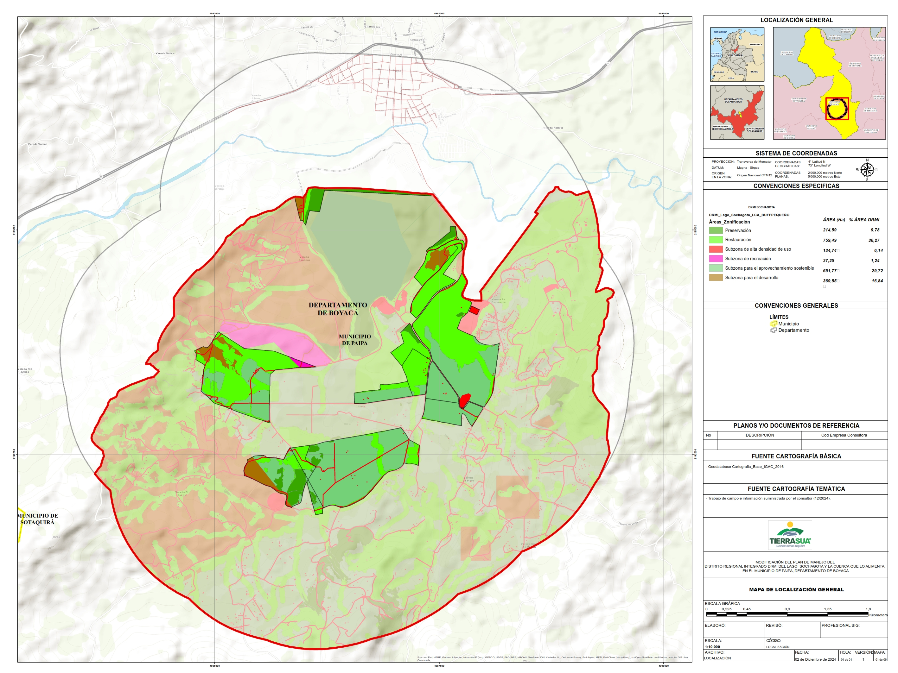
Área de trabajo

Slide 24
CONTRATO INTERADMINISTRATIVO 069 DE 2025
Intervinientes: IDEBOY – TIERRASUA S.A.S.
Valor total: $ 1.101.174.330
Valor cobrado a la fecha: $ 450,163,737,09
Fecha acta de inicio: 30 de octubre de 2024
Fecha de finalización: 29 de octubre de 2025
Porcentaje de ejecución a la fecha: 40,88%
Actividades realizadas
- Planificación
- Delimitación del polígono y alistamiento
- Análisis de información secundaria
- Desarrollo de metodologías de cada componente
- Captura de información en campo
Actividades por entregar
- Documentos técnicos de soporte finales (22 de mayo)
- Documento de solicitud de rezonificación (22 de mayo)
- Documento de viabilidad para la sustracción de 100 Ha de terreno (22 de junio)
- Asesoría y acompañamiento en el proceso de concertación ambiental
Observaciones:
- El 30 de abril se culminaron los documentos soporte, actualmente se adelanta el proceso de revisión y aprobación final.
- La estructuración del documento de solicitud de rezonificación está en desarrollo y se proyecta su entrega al IDEBOY el día 22 de mayo.
- Se realizó prórroga hasta el 29 de octubre del 2025 con el propósito de acompañar todo el proceso de concertación con los actores involucrados y con la autoridad ambiental.

Slide 25
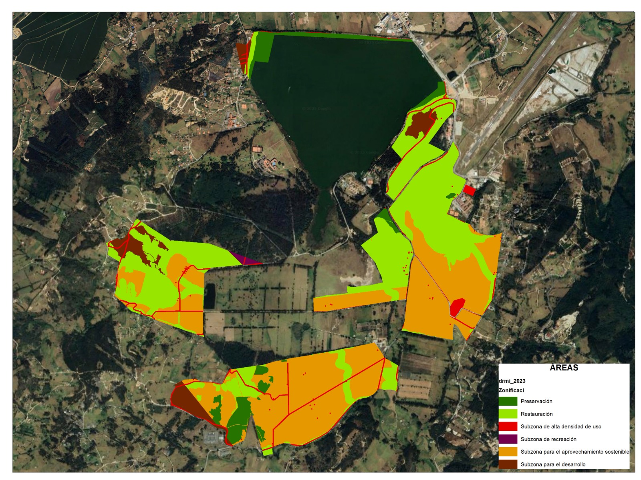
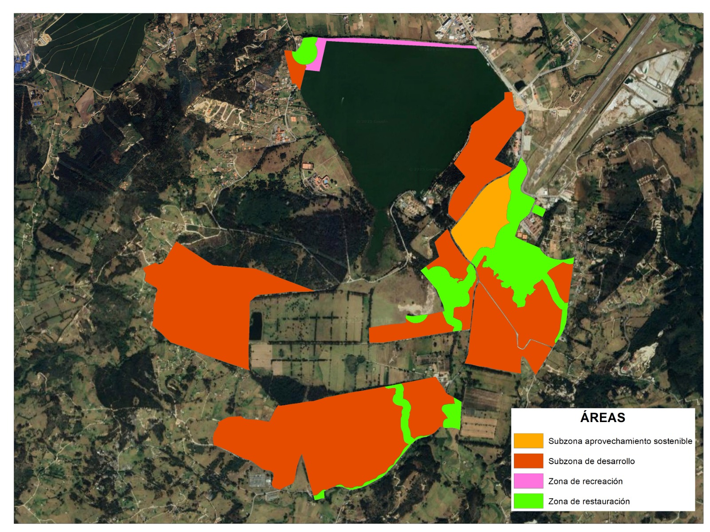
RESULTADOS PRELIMINARES
ZONIFICACIÓN ACUERDO 018 DE 2023
ZONIFICACIÓN PROPUESTA

Slide 26

INTERVENCION TIERRASUA S.A.S
MARZO - ABRIL 2025

Slide 27
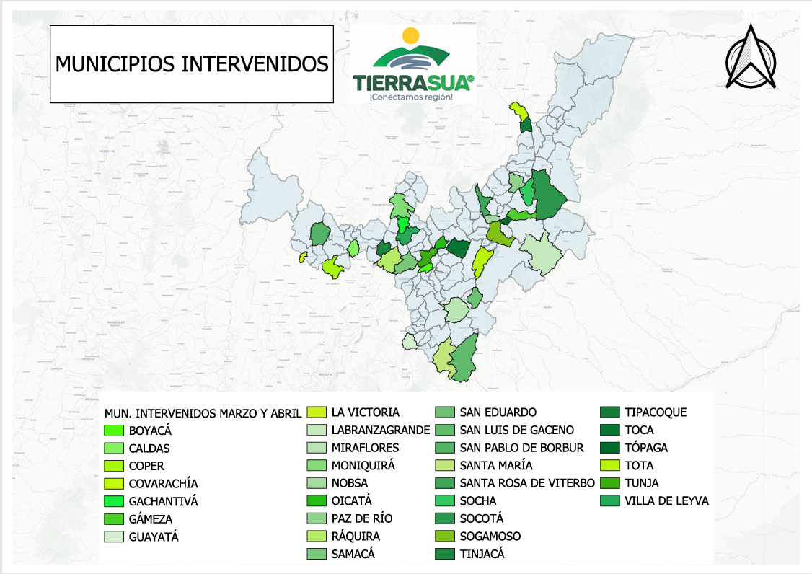
INTERVENCIONES TIERRASUA S.A.S
MARZO - ABRIL 2025
En el periodo comprendido entre el 03 de Marzo al 27 de abril de 2025 Tierrasua S.A.S intervino un total de 336.5 km, ejecutados 98.1 km en vías departamentales y 238.4 km en vías municipales, por ende, fueron intervenidos 31 municipios y 127 veredas.
PERIODO | KILOMETROS INTERVENIDOS
MARZO | 191.6
ABRIL | 144.9
TOTAL | 336.5
Notes:
Pendiente envió de información Leo

Slide 28
COSTOS OPERATIVOS TIERRASUA S.A.S
MARZO – ABRIL 2025

Slide 29
COSTOS OPERATIVOS TIERRASUA S.A.S
MARZO – ABRIL 2025
Costos asociados a las actividades diarias y a la ejecución de los procesos operativos esenciales para el funcionamiento de la sociedad TIERRASUA S.A.S.
ITEM | VALOR
S. DE GPS | $ 4.716.536
COMBUSTIBLE | $ 68.082.680
REPUESTOS | $ 96.147.840
OPERARIOS G.RIESGOS | $ 218.730.506
ADMINISTRATIVOS | $ 118.193.570,00
OPERARIOS TIERRASUA S.A.S | $ 307.771.838
TOTAL GASTOS | $ 813.642.970

Slide 30
DIAGNOSTICO DE MAQIONARIA TIERRASUA S.A.S
MARZO - ABRIL 2025

Slide 31
ESTADO DE MAQUINARIA TIERRASUA S.A.S
MARZO - ABRIL 2025
A corte de 25 de Abril del año en curso la maquinaria administrada por Tierrasua S.A.S se encuentra en el siguiente estado:
MAQUINA | OPERATIVAS | VARADAS | INOPERATIVO
BULLDOZER | - | 1 | -
CARGADORES | - | 1 | 1
MINICARGADOR | 1 | - | -
EXCAVADORAS DE ORUGA | 3 | - | 1
MOTONIVELADORA | 10 | 5 | 1
RETROEXCAVADORA | 5 | 6 | -
VIBROCOMPACTADORES | 9 | 5 | -
VEHICULOS PESADOS | 17 | 6 | 12
TOTAL MAQUINARIA | 46 | 24 | 14

Slide 32
ÁREA JURÍDICA
Y DE CONTRATACIÓN

Slide 33
CONTENIDO:
Contratos celebrados vigencia 2025
Estado defensa jurídica vigencia 2025

Slide 34
CONVENIOS Y CONTRATOS SIN LIQUIDAR
VIGENCIAS ANTERIORES
Total contratos y convenios sin liquidar vigencias anteriores: 3
Valor Total contratos y convenios sin liquidar vigencias anteriores : $5.499.998.049,27

Slide 35
TOTAL CONVENIOS Y CONTRATOS
CELEBRADOS 2° BIMESTRE 2025
ninguno
Total contratos y convenios celebrados 2° Bimestre 2025: 2
Valor Total contratos y convenios celebrados 2° Bimestre 2025 : $1.007.430.899,5
Total contratos y convenios celebrados Vigencia 2025: 5
Valor Total contratos y convenios celebrados Vigencia 2025 : $8.036.184.019,5

Slide 36
CONVENIOS SUSCRITOS 2do BIMESTRE
2025
No. CONVENIO O CONTRATO INTERAMINISTRATIVO | ENTIDAD | OBJETO | VALOR | PLAZO | ESTADO
CD-INDEPORTES-065-2025 | INSTITUTO DEPARTAMENTAL DE DEPORTE DE BOYACA INDEPORTES BOYACA | PRESTACION DE SERVICIOS DE APOYO LOGISTICO EN EL MANTENIMIENTO DE LOS DIFERENTES ESCENARIOS DEPORTIVOS A CARGO DE INDEPORTES-BOYACA | $250.706.899,50 | 9 MESES Y 05 DIAS | VIGENTE
Contrato 1708-2025 | DEPARTAMENTO DE BOYACA | FORTALECIMIENTO EN LA ATENCIO DE EMERGENCIAS Y OBRAS DE MITIGACION DE SITUACIONES DE RIESGO MEDIANTE EL USO DE MAQUINARIA AMARILLA EN EL DEPARTAMENTO DE BOYACA | $756,724,000,00 | 6 MESES | VIGENTE

Slide 37
TOTAL CONTRATOS CELEBRADOS
COMO COMPRADOR MARZO- ABRIL 2025
TOTAL CONTRATOS CELEBRADOS MARZO-ABRIL 2025: 28
CONTRATOS DE PRESTACIÓN DE SERVICIOS: 16
CONTRATOS DE CONSULTORÍA: 0
CONTRATOS DE SUMINISTRO: 7
COMPRAVENTA: 2
CONTRATOS DE ALQUILER: 2
CONTRATOS DE MANTENIMIENTO: 1
VALOR TOTAL CONTRATOS CELEBRADOS VIGENCIA 2025: $1.137.906.106
TOTAL CONTRATOS CELEBRADOS VIGENCIA 2025: 80
VALOR: $6,295,130,128

Slide 38
PROYECTOS ASIGNADOS REGALIAS
2 BIMESTRE 2025
PROYECTO NO. | DESCRIPCIÓN | VALOR
BPIN 2024004150430 | Mejoramiento de la vía que conduce del municipio de Ráquira al centro poblado La Candelaria, Municipio de Ráquira Departamento de Boyacá | $17.997.056.727,29
BPIN 2024004150432 | Mejoramiento de la vía secundaria Úmbita- Puente Sisa del Municipio de Úmbita- Departamento de Boyacá | $5.629.761.803,07
BPIN 2024004150431 | Mejoramiento de la segunda etapa de la vía Troncal del Carbón en el municipio de Samacá Departamento de Boyacá | $20.926.982.726,34
BPIN 2025004150012 | Dotación de la plaza de mercado del Municipio de Paipa en el Departamento de Boyacá | $2.849153.128,32
VALOR TOTAL PROYECTOS ASIGNADOS |  | $47.402.954.385,02

Slide 39


CONTRATOS A TÉRMINO INDEFINIDO
CELEBRADOS VIGENCIAS ANTERIORES
JUAN ROBLES (VIGENTE A 30/03/2025)
CONTRATOS EN CUMPLIMIETO A FALLO DE TUTELA VIGENTE A 30 DE ABRIL DE 2025:
FERMIN LA VERDE (VIGENTE)
PENDIENTE AUDIENCIA DE PRUEBAS (08 DE MAYO DE 2025)

Slide 40
CONTRATOS LABORALES A TÉRMINO FIJO CELEBRADOS MARZO- ABRILDE 2025
CONTRATOS DE TIERRASUA: 5
HASTA EL 30/04/25: 71
CONTRATOS DE INDEPORTES: 4
HASTA EL 30/04/25: 4
CONTRATOS DE GESTION DEL RIESGO: 1
HASTA EL 30/04/25: 36
TOTAL CONTRATOS SUSCRITOS: 111

Slide 41
ESTADO DEFENSA JURÍDICA MARZO- ABRIL 2025
REQUERIMIENTOS ADMINISTRATIVOS:
IUS E-2025-185389 IUC D - 2025 –3999166
IUS E-2025-130227 IUC D-2025-3974742
REQUERIMIENTO CONTRALORIA

Slide 42

INFORMACIÓN FINANCIERA
ABRIL 2025

Slide 43

INGRESOS PRESUPUESTALES

Slide 44
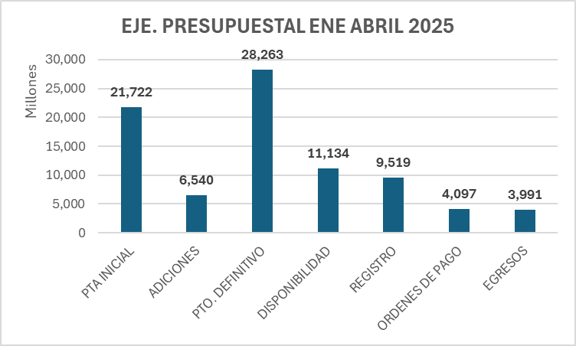
GASTOS PRESUPUESTALES

Slide 45
GASTOS PRESUPUESTALES

Slide 46
GASTOS PRESUPUESTALES

Slide 47
GASTOS PRESUPUESTALES

Slide 48
GASTOS PRESUPUESTALES

Slide 49
INCORPORACIONES CAPITULO DE REGALIAS
ABRIL 2025
CONCEPTO | VALOR
Mejoramiento De La Vía Que Conduce Del Municipio De Ráquira Al Centro Poblado La Candelaria, Municipio De Ráquira Departamento De Boyacá Con BPIN 2024004150430 | 17.997.056.727,29
Mejoramiento de la vía secundarla Úmbita - Puente Sisa del municipio de Úmbita - Departamento de Boyacá Con BPIN 2024004150432 | 5.629.761.803,07
Mejoramiento de la segunda etapa de la vía Troncal del Carbón en el municipio de Samacá, Departamento de Boyacá, identificado con BPIN 2024004150431 | 20.926.982.726,34
Dotación de la plaza de mercado del municipio de Paipa en el Departamento de Boyacá”, identificado con BPIN 2025004150012 | 2.849.153.128,32
TOTAL | 47,402,954,385.02

